Slide 1
NATURO
murcia

Slide 2
Fecha | Sesión
Centro
Fecha
Datos personales
nombre |  |  | apellidos
edad |  | localidad |  |  |  | Teléfono
Datos técnicos
Alergias
Tratamientos anteriores
Piel
Datos de interés
Medicación actual
Foto- tipo | Tipología | Reacción al sol | Piel no expuesta
I | Piel clara con pecas Ojos azules Pelo rubio o pelirrojo | Se queman siempre No se pigmentan nunca Descamación de forma muy importante | Color blanco-lechoso
II | Piel clara con algunas pecas Ojos azules Pelo rubio o pelirrojo | Se queman fácilmente Pigmentan muy poco Descamación de forma notoria | Color blanco
III | Piel blanca Ojos castaños o verdes Pelo castaño o rubio Razas centro-europeas | Se queman moderadamente Pigmentan de forma normal Descaman muy poco | Color blanco
IV | Piel blanca o marrón clara Ojos y pelo oscuro Raza mediterránea | Se queman mínimamente Pigmentan con facilidad y de forma inmediata No descaman nunca | Color moreno claro
V | Piel marrón o morena intensa Ojos oscuros Pelo ondulado y oscuro Raza amerindia | Muy raro que se quemen Pigmentan con facilidad e intensidad y de forma inmediata No descaman nunca | Color moreno
VI | Pelo negro y rizado Raza negra | No descaman nunca Pigmentan de forma inmediata e intensa | Color negro o mulato

Slide 3
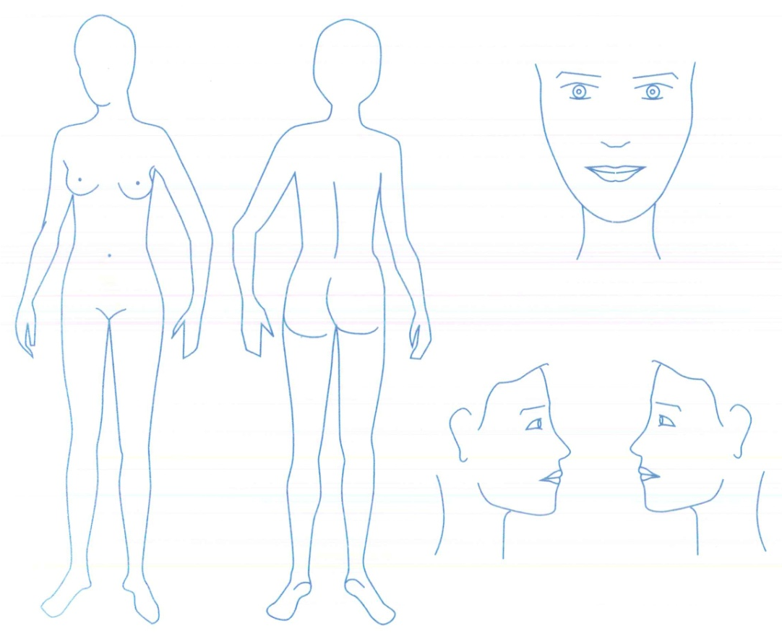
TEST FOTOTERAPIA
ZONA | INTENSIDAD | JULIOS | FILTRO
1
2
3
Fecha | Sesión
ESQUEMA ZONA DE TRATAMIENTO
OBSERVACIONES DE TRATAMIENTO

